Slide 1

文启
收到文件，
先交给文启。
一份文件
与你有关
以文件为入口的个人行动助手
理解它对你的意义，再决定下一步
当下的你
轻舟过海队
Notes:
大家有没有这样的经历？
群里突然发来一份文件，几十页的通知，或者一份业务材料。
文启是一个以文件为入口的个人行动助手，帮你理解一份文件对当下的你意味着什么，再把这份意义变成具体行动。

Slide 2
01 / 痛点
读文件，累的不只是阅读
通知 / 业务材料
每次都要自己完成
阅读
→
筛选
→
与自己关联
真正需要关注的，
可能只有几处。
几十页内容，先从头读一遍
我们想减少的，就是这段反复的过程
文启 · 从文件到个人意义
Notes:
当你收到一个文件
你还不知道它跟自己有没有关系，但为了知道这一点，你得先点开，从头往下读。
读到一段，判断一下：这个跟我无关。
再读一段：这个好像有关系，先记下来。
最后看完，可能真正需要关注的只有几处。
我们想减少的，就是这段反复阅读、筛选，再把内容和自己联系起来的过程。
能不能收到文件的时候，不必先自己通读一遍，而是先交给一个了解你的助手？

Slide 3
02 / 产品
不只摘要，更是与你有关的解读
通用 AI 摘要
文启 · 个性化解读
这份文件
说了什么？
这份文件，
对我意味着什么？
→
哪些内容与我有关
为什么值得关注
把长文件压缩成短摘要
有哪些要求或限制需要注意
文件是入口，个人背景是理解的基础
Notes:
这就是文启。
我们希望，用户收到文件后的第一反应，是：
“先放进文启，看看这份文件对我意味着什么。”
如果把文件扔给通用 AI，它会把长文件压缩成短摘要。
但同一份摘要，发给谁都差不多。
而文启要做的是结合对你的了解，告诉你：哪些内容与你有关，为什么值得关注，有哪些要求或者限制需要注意。
文件是入口，个人背景是理解的基础，与你有关的解读才是交付的起点。

Slide 4
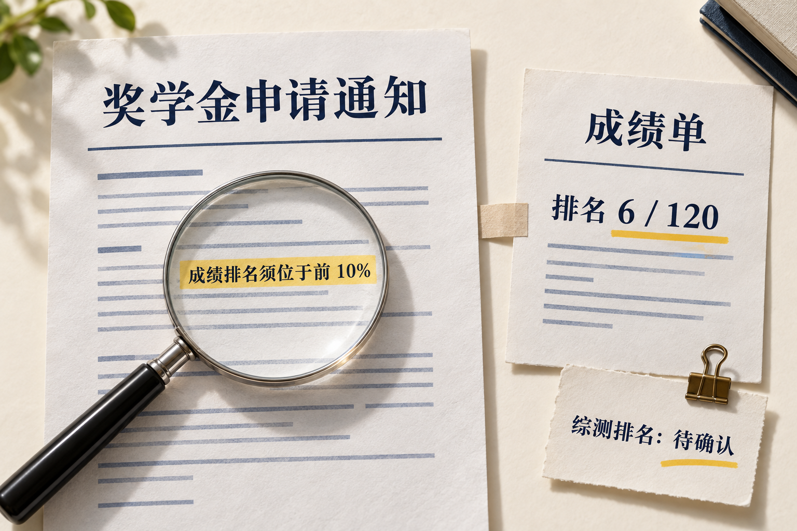
03 / 系统
从上传，到能核对的个性化解读
1
上传文件
→
2
个性化解读
→
3
原文依据
文件解析只是开始；关联判断，结合与你有关、已经确认的背景。
示意区域并非真实产品界面
Notes:
那么，一份文件交给文启之后，会发生什么？
首先，系统通过文件解析和模型理解，识别其中的关键内容、要求和限制。
但读取只是开始。接下来，系统会结合与你有关、已经确认的背景，判断哪些内容值得你关注。
它不是把所有内容压缩一遍，而是解释：为什么这几条，与你有关。

Slide 5
03 / 系统 · 可信边界
结论有依据，不确定也说清楚
?
文件明确写的
结合你提供的
还不能确定的
关键内容、要求与限制
有原文可以核对
以已经确认的背景
解释为什么与你有关
明确区分不确定信息
需要时再向你询问
你可以回到原文核对，而不是只能接受一个结论。
依据、背景与不确定性，需要分清楚
Notes:
比如，一项要求为什么需要你注意，一个机会为什么可能适合你，都应该有依据。
哪些是文件明确写的，哪些结合了你提供的信息，哪些还不能确定，需要分清楚。你也可以回到原文核对，而不是只能接受系统给出的结论。

Slide 6
03 / 系统 · 个人背景
不必先填表，也不必每次重来
背景，边使用边形成。
文件与交流
缺少的信息影响判断时，再适当询问
你可以补充，也可以暂时不提供
逐步形成背景
相关积累，由你掌握
查看
修改
决定是否保留
不是先套一张预设资料表，而是支持之后更贴近你的理解。
文启 · 在使用中逐步理解你
Notes:
如果缺少的信息会影响判断，文启再适当询问。你可以补充，也可以暂时不提供，不需要先填完一张模板式的个人资料表才能开始。
处理过程中，沉淀的内容不是整理成一套预设模板，而是根据这份文件和实际交流逐步形成。相关内容会展示出来，你可以查看、修改，并决定是否保留。
这些积累，是为了支持之后的理解。
最终，文启要回答的，不只是“这份文件说了什么”，而是：
“这里有哪些事与我有关，它们对我意味着什么。”

Slide 7
03 / 系统 · 个人背景
不必先填表，也不必每次重来
背景，边使用边形成。
文件与交流
缺少的信息影响判断时，再适当询问
你可以补充，也可以暂时不提供
逐步形成背景
相关积累，由你掌握
查看
修改
决定是否保留
不是先套一张预设资料表，而是支持之后更贴近你的理解。
文启 · 在使用中逐步理解你
Notes:
如果缺少的信息会影响判断，文启再适当询问。你可以补充，也可以暂时不提供，不需要先填完一张模板式的个人资料表才能开始。
处理过程中，沉淀的内容不是整理成一套预设模板，而是根据这份文件和实际交流逐步形成。相关内容会展示出来，你可以查看、修改，并决定是否保留。
这些积累，是为了支持之后的理解。
最终，文启要回答的，不只是“这份文件说了什么”，而是：
“这里有哪些事与我有关，它们对我意味着什么。”

Slide 8
04 / 场景
不同的人，不同的阅读重点
项目成果可能用得上
仍有条件需要确认
学生
奖学金通知
→
结合正在推进的研究方向
了解值得进一步探索的机会
教师
申报指南
→
结合当前项目，找出关注点
列出需要向对方确认的问题
业务负责人
合作方案
→
不以某一种身份，或某一类通知为边界
Notes:
这套方式，不只适用于某一种身份。
对学生来说，一份奖学金通知，可能与他刚完成的项目成果有关。文启需要指出哪些经历可能用得上，还有哪些条件需要确认。
对教师来说，一份申报指南，结合正在推进的研究方向，可能意味着一个值得进一步了解的项目机会。
对企业中的业务负责人来说，一份合作方案，需要结合当前项目，找出值得关注的内容和需要向对方确认的问题。

Slide 9
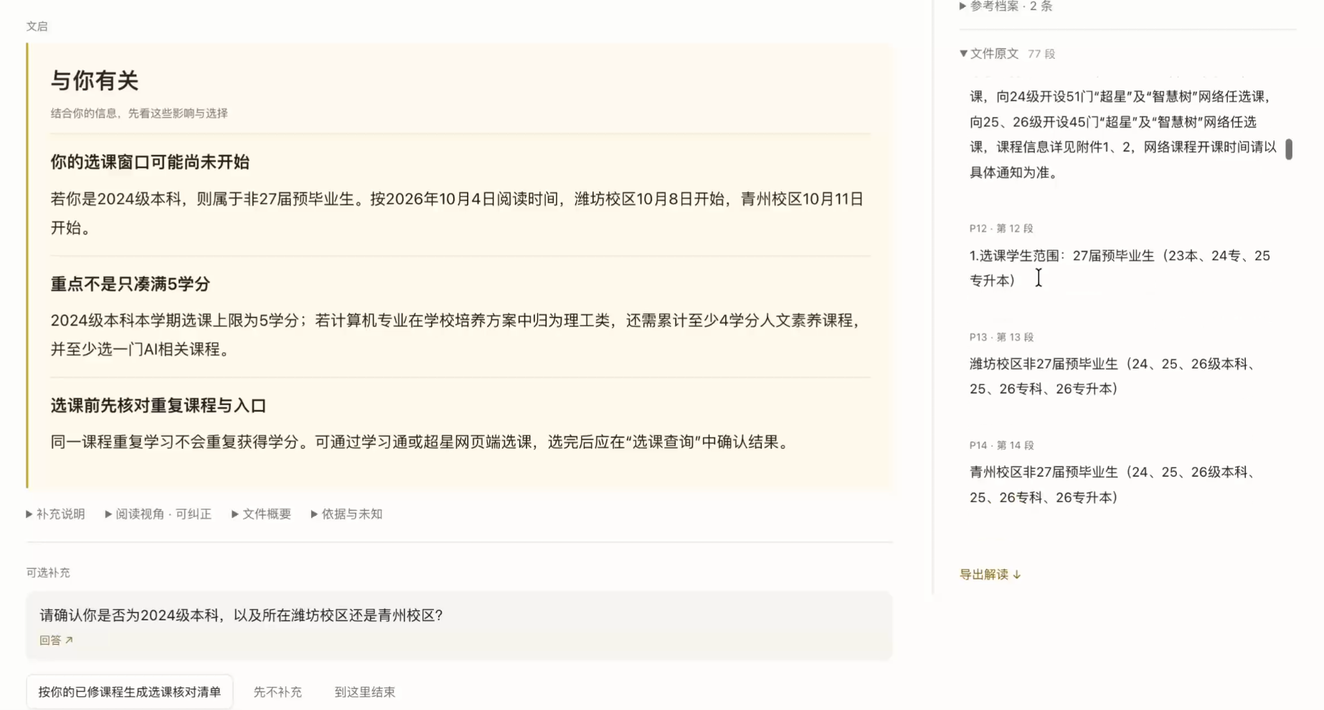
05 / 行动
理解之后，再由你决定下一步
关联判断
→
用户选择
→
可编辑产物
沿着已经确认的方向，继续准备
申请陈述草稿
需要核实的问题
材料清单
合作讨论提纲
如果只想了解，或暂时无关，也可以到此结束
重要决定和对外发送，仍然由你确认。
已有理解与确认的信息，继续用在下一步
Notes:
理解了这份文件与你的关系之后，你可以决定是否继续。
如果只是想了解，或者觉得暂时无关，到这里就可以结束。
如果你想采取行动，文启再沿着已经确认的方向，帮助你准备具体产物。
比如，申请陈述草稿、需要核实的问题、材料清单，或者一份合作讨论提纲。
这些产物应当用上刚才已经理解和确认的信息，而不是让你重新解释一遍。
重要决定和对外发送，仍然由你确认。
从“这件事与我有关”，走到“我已经有了可以继续推进的东西”。

Slide 10

06 / 阶段与愿景
先验证个人端，再探索更广协作
未来探索
团队协作
企业级应用
个人端 MVP
先验证这条路径
不以某一种身份，或某一类通知为边界。
当前验证与未来方向分开呈现
Notes:
目前，我们先以个人端 MVP 验证这条路径，未来再探索团队协作和企业级应用。
我们在系统中准备了奖学金等预设体验，帮助大家具体感受这条流程。
但文启不以某一种身份或某一类通知为边界。

Slide 11
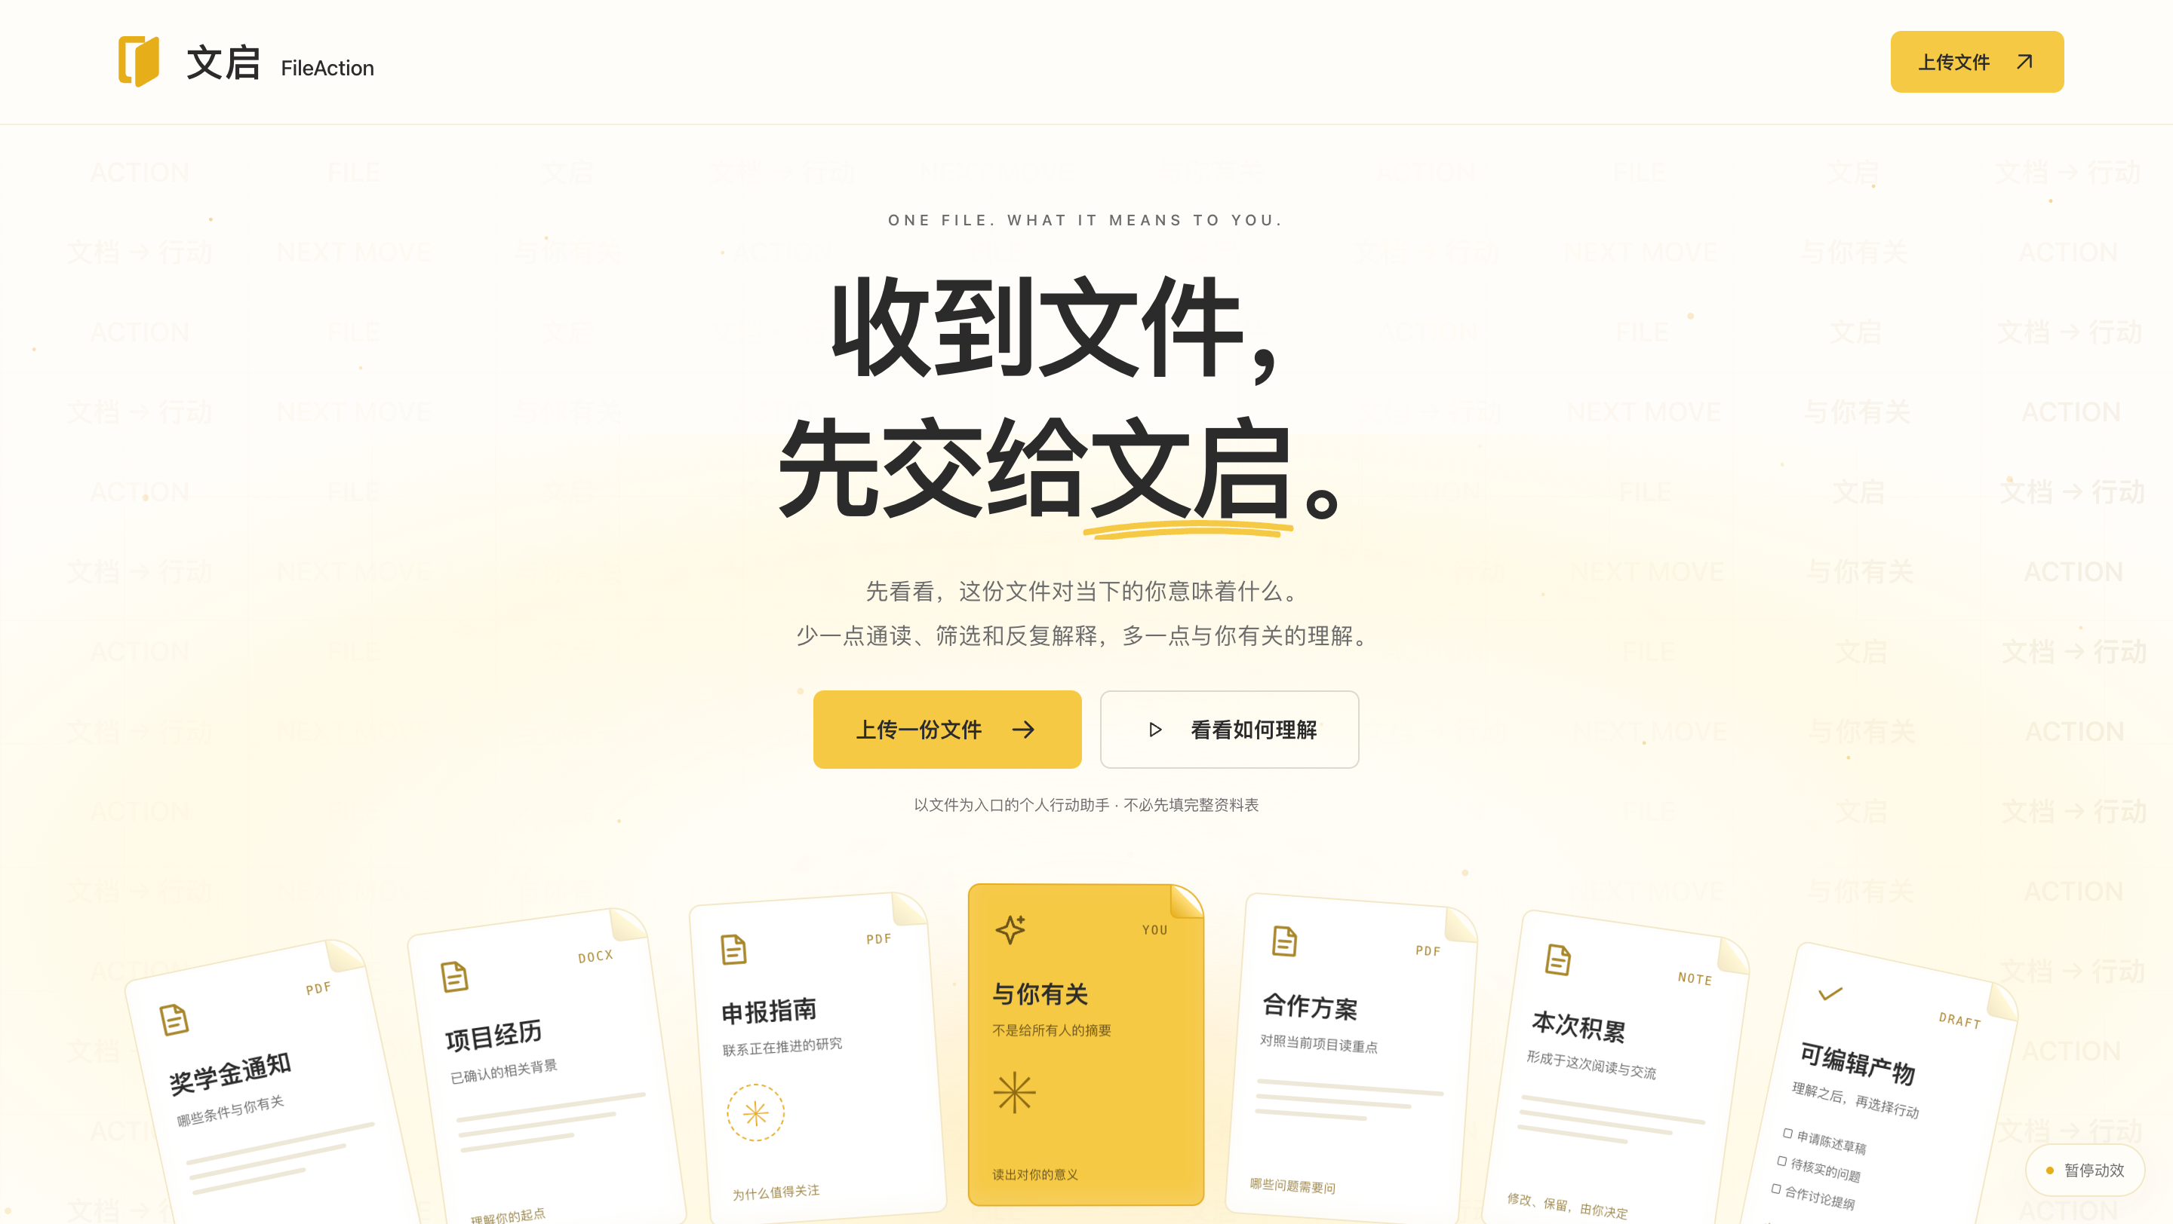
文启 / 从一份文件开始
收到文件，
先交给文启。
理解它对你的意义，
再决定下一步。
不必每次从头阅读、筛选，也不必每次从头介绍自己。
文启 · 个人行动助手
Notes:
我们希望建立的是一种更轻松的文件处理方式：
收到文件，先交给文启。
不必每次从头阅读、筛选，也不必每次从头介绍自己。
让系统结合对你的了解，讲清楚文件对你的意义，再帮助你把这个意义变成行动。
谢谢大家。

